Slide 1





京东
http://www.Jd.com
教导师：冀海云
演讲人：周振逍

Slide 2
目
Contents
01 项目概述
录
02 项目展示
03 项目技术
04 项目总结

Slide 3


项目概述

Slide 4

项目概述
项目周期：7天
京东拍卖网为您提供具有独特性及高价值商品的拍卖平台，其中珍品拍卖包括珠宝玉器，文玩收藏，紫砂陶瓷，茶酒滋补，艺术品，奢侈品，房产，汽车等品类，欢迎参与竞拍！

Slide 5
项目介绍

Slide 6
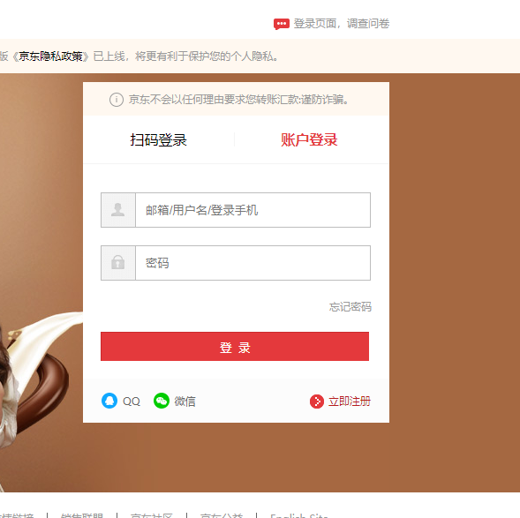

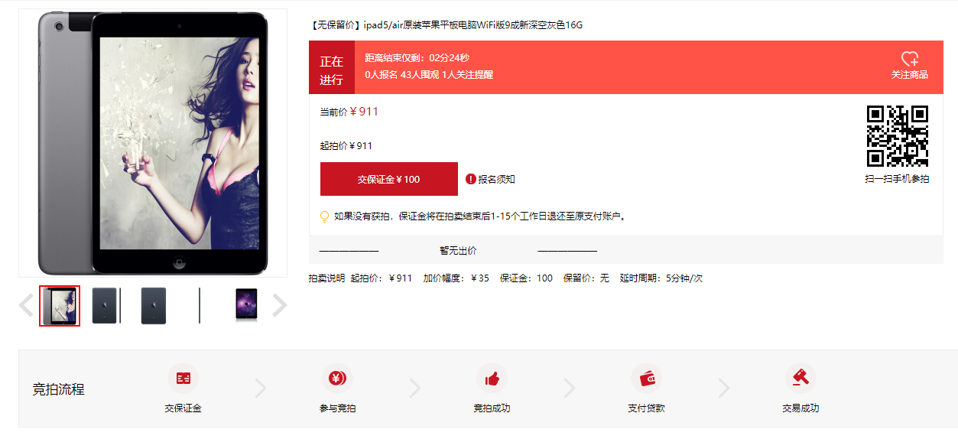
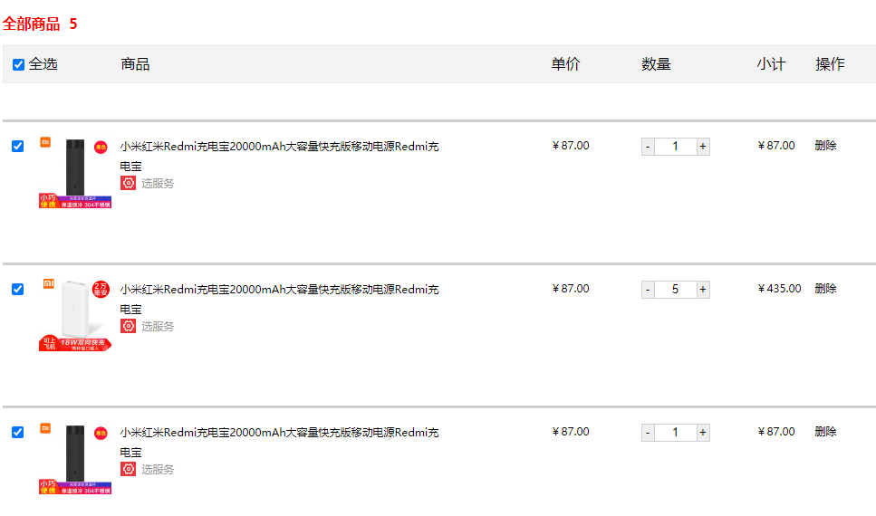
京东页面
首页
拍卖详情页
登录页面
购物车

Slide 7
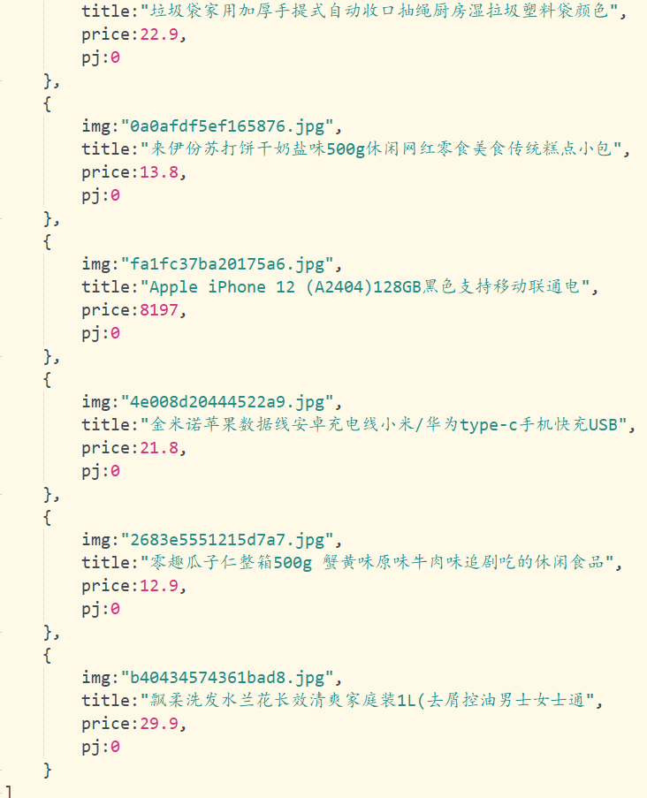
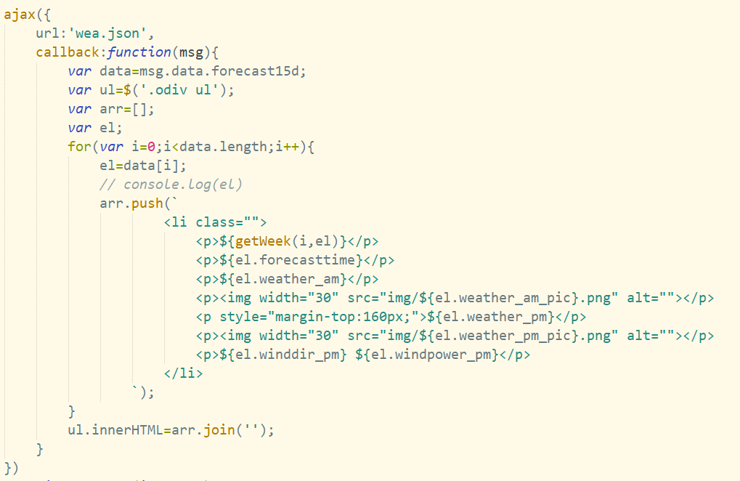
京东页面数据编写及读取

Slide 8
项目技术

Slide 9
项目技术
HTML
html是用来搭建网页的结构（排版布局）
CSS
css用来修饰html页面结构的样式
javaScript
可以做一些html和css做不到的效果，例如：无缝轮播图、tab切换+放大镜、Ajax、cookie、正则检验、登录页面的传值等等

Slide 10
项目总结

Slide 11
总结
通过这次项目我复习了一下HTML和CSS，并且也学会了制作新的效果和许多新的知识。页面中增加了一些可视化，ES6的简单知识！
写代码的时候速度慢，代码的属性和方法不能够灵活运用。勤加练习，让写代码更加熟练，运用得当！
在制作网页时遇到比较简单的通过自己的思考来解决遇到复杂的问题请求老师和同学的帮助下共同解决问题。
在写代码的过程中一定要有耐心有毅力如果出现一个字母的错误则会导致程序出现BUG

Slide 12
京东
http://www.Jd.com
THINKS
谢谢欣赏

